Slide 1
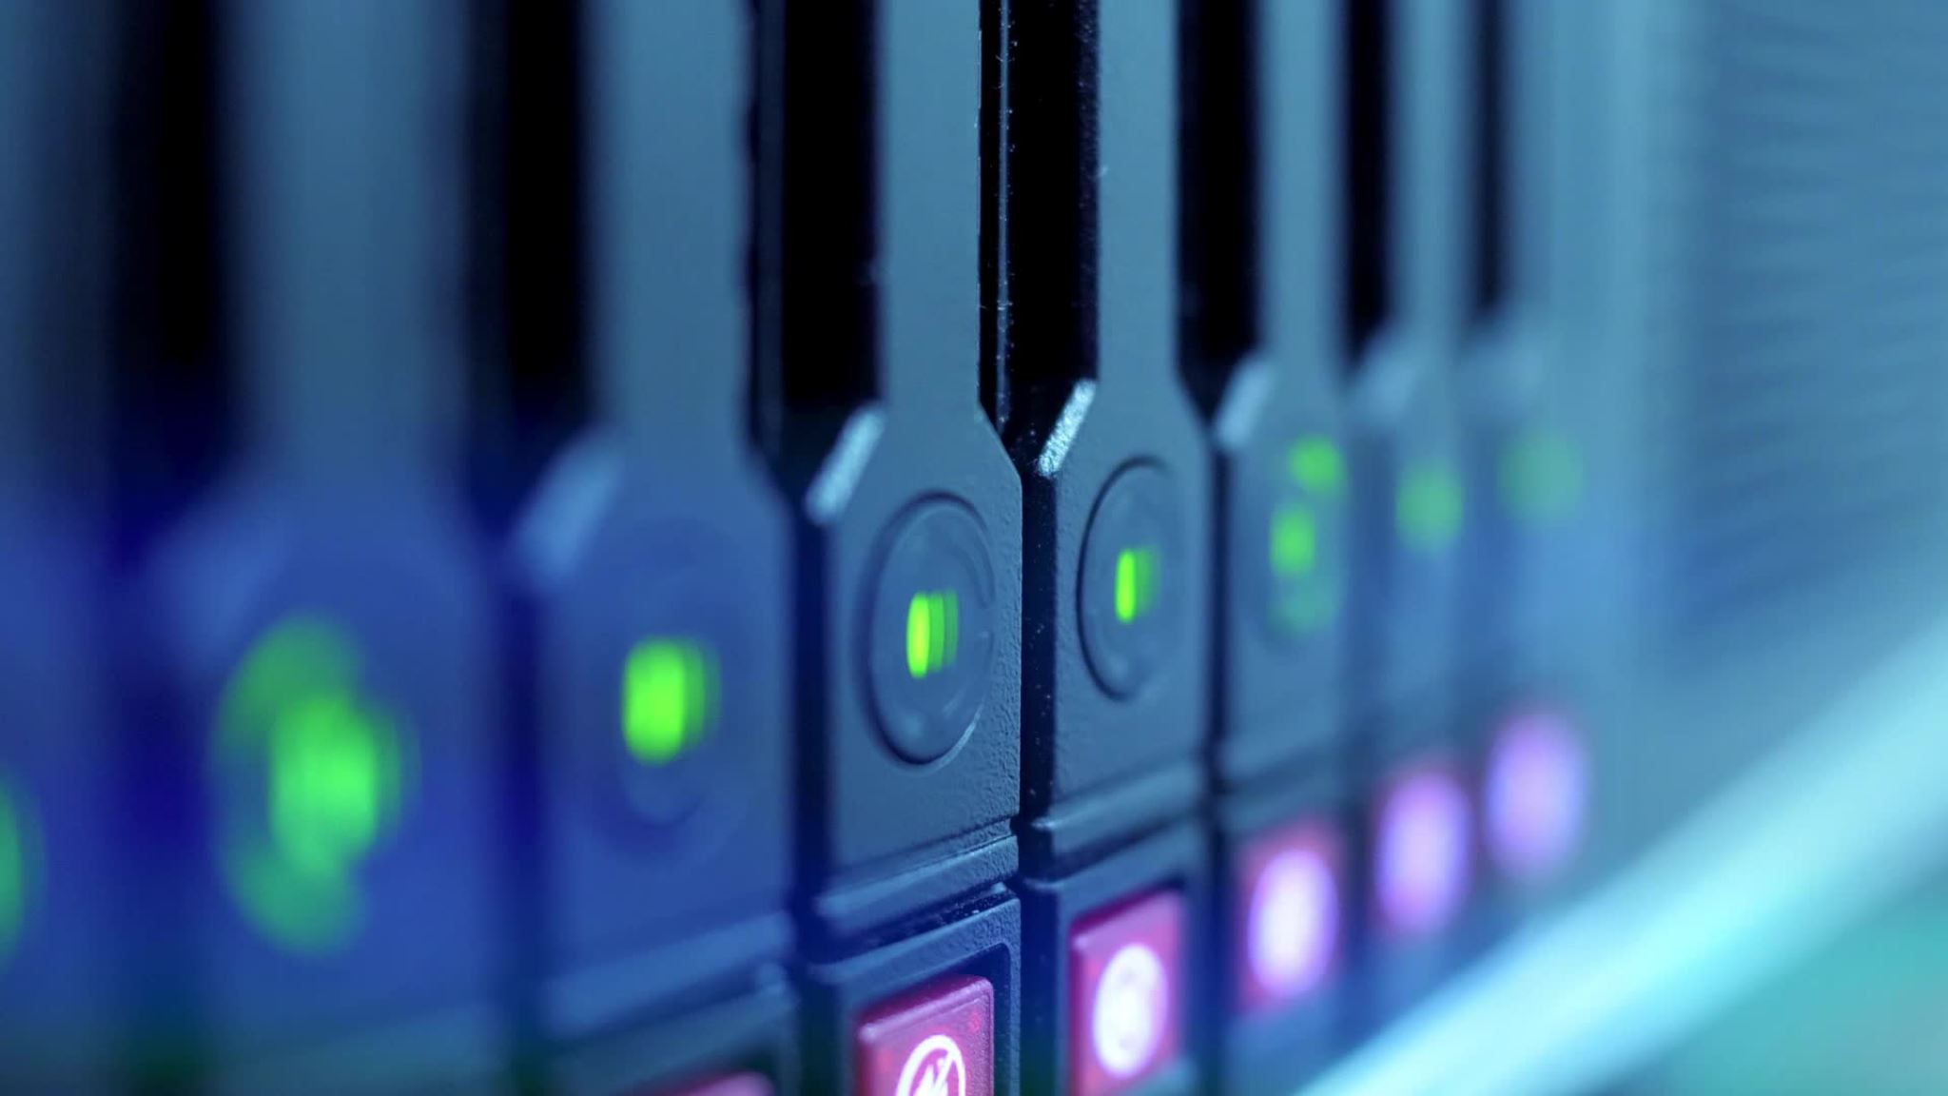
Servidor
Mario Serradilla Penido, Ángel García Ojeda, Darío Arroyo Vacas, David Casado Rodríguez y Daniel Jiménez Zapata
& TEACHER

Slide 2
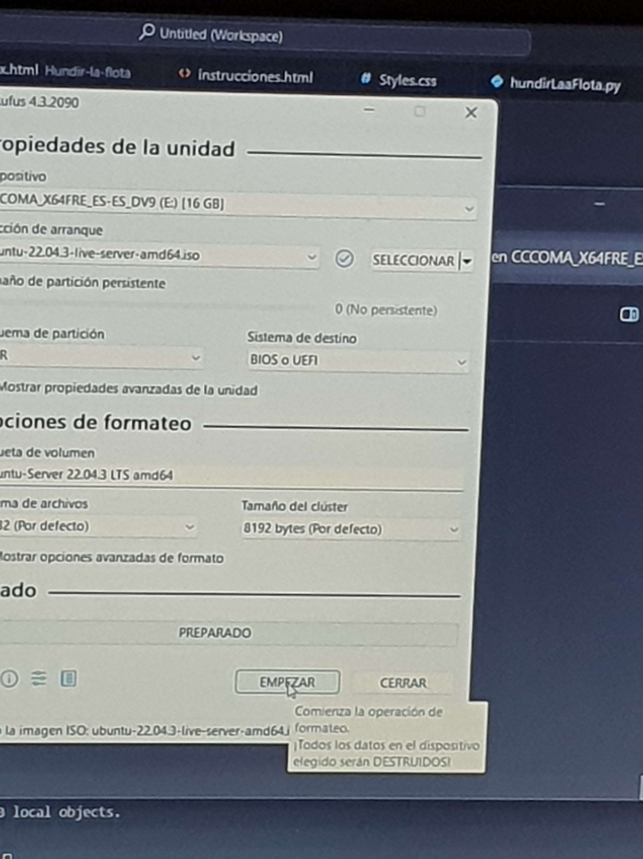
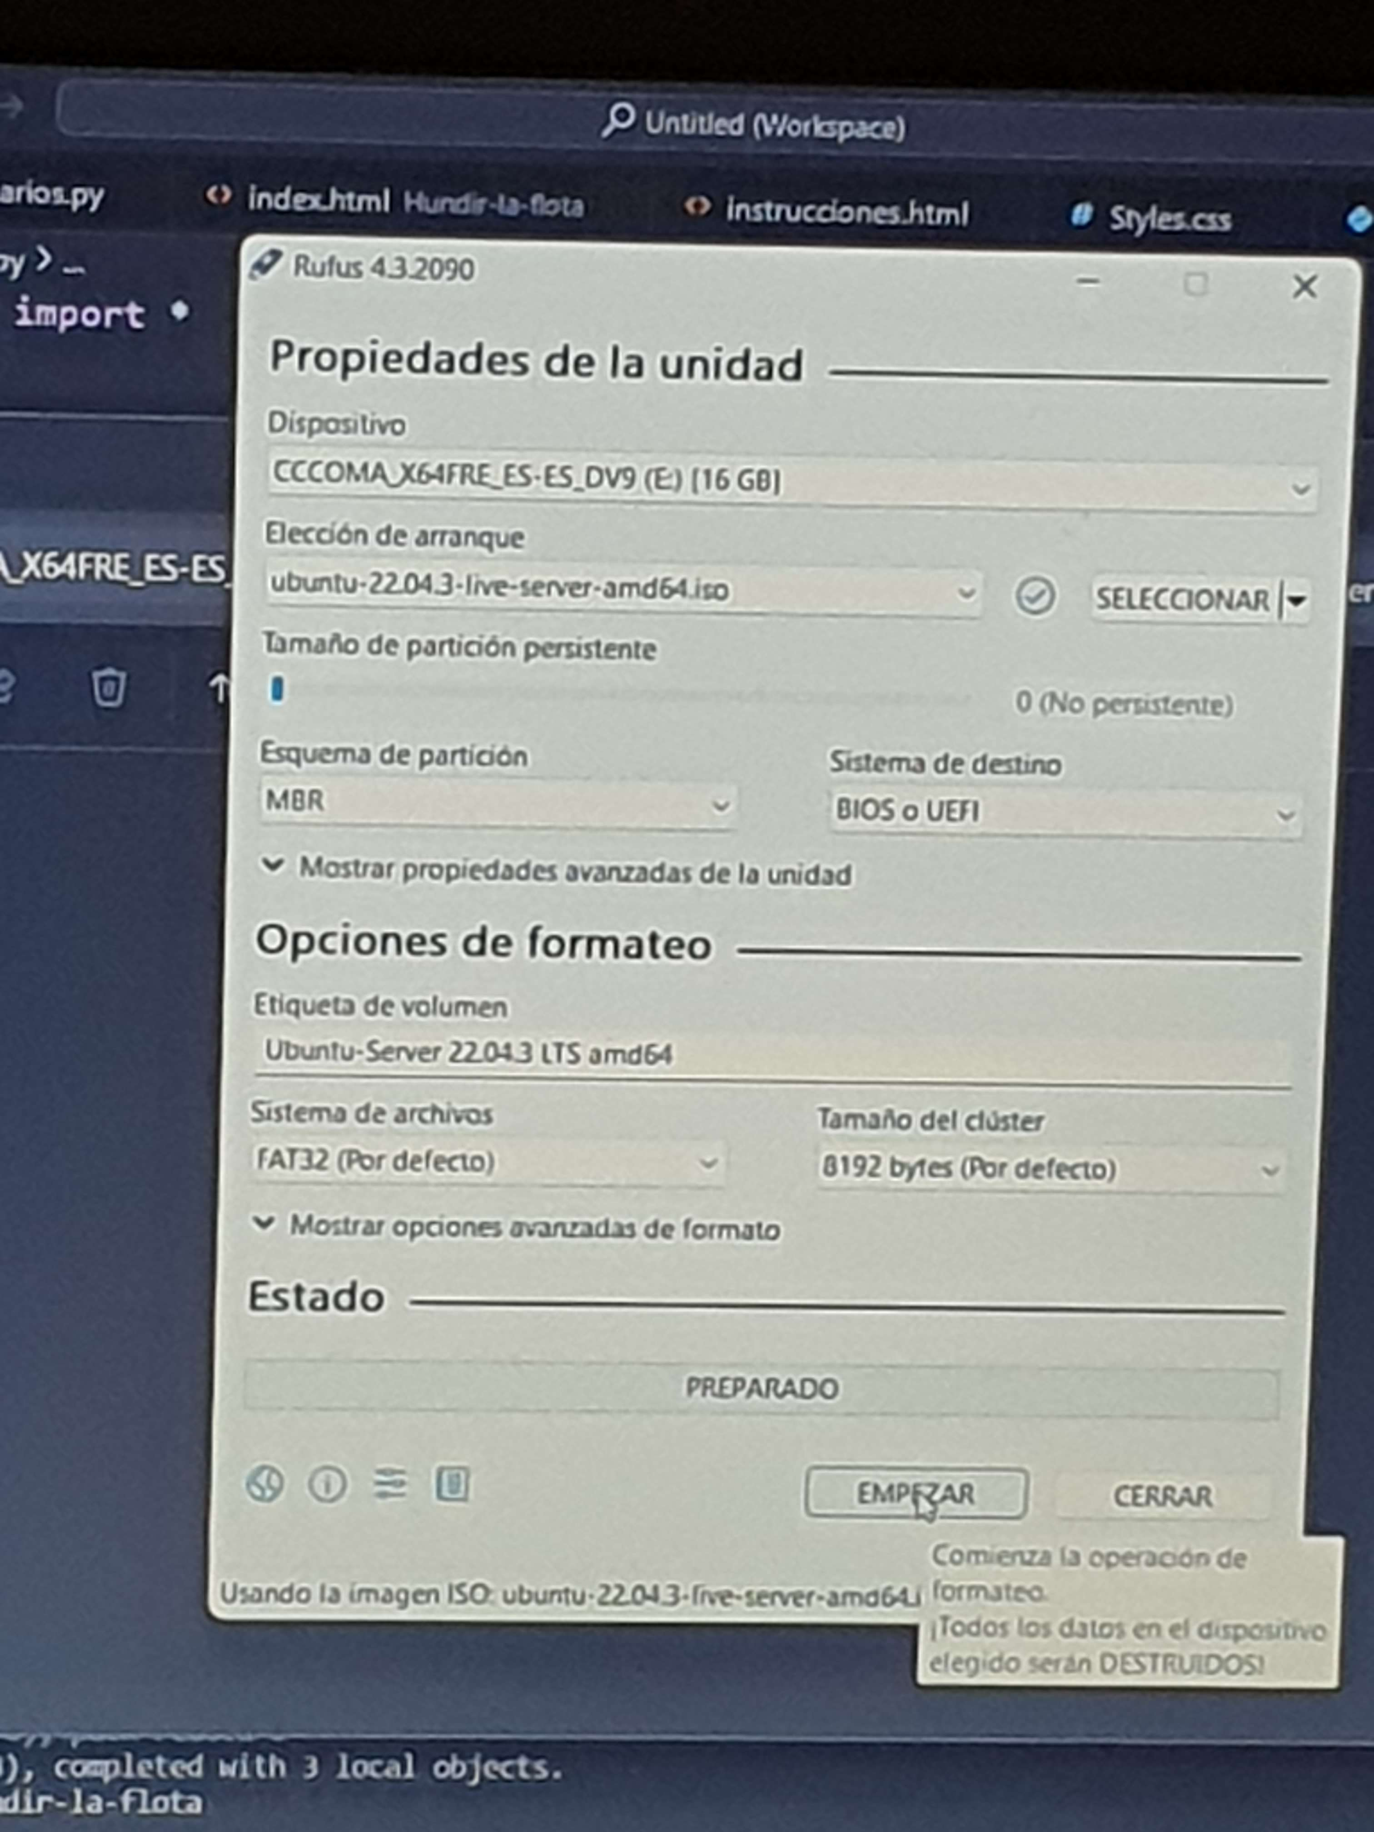
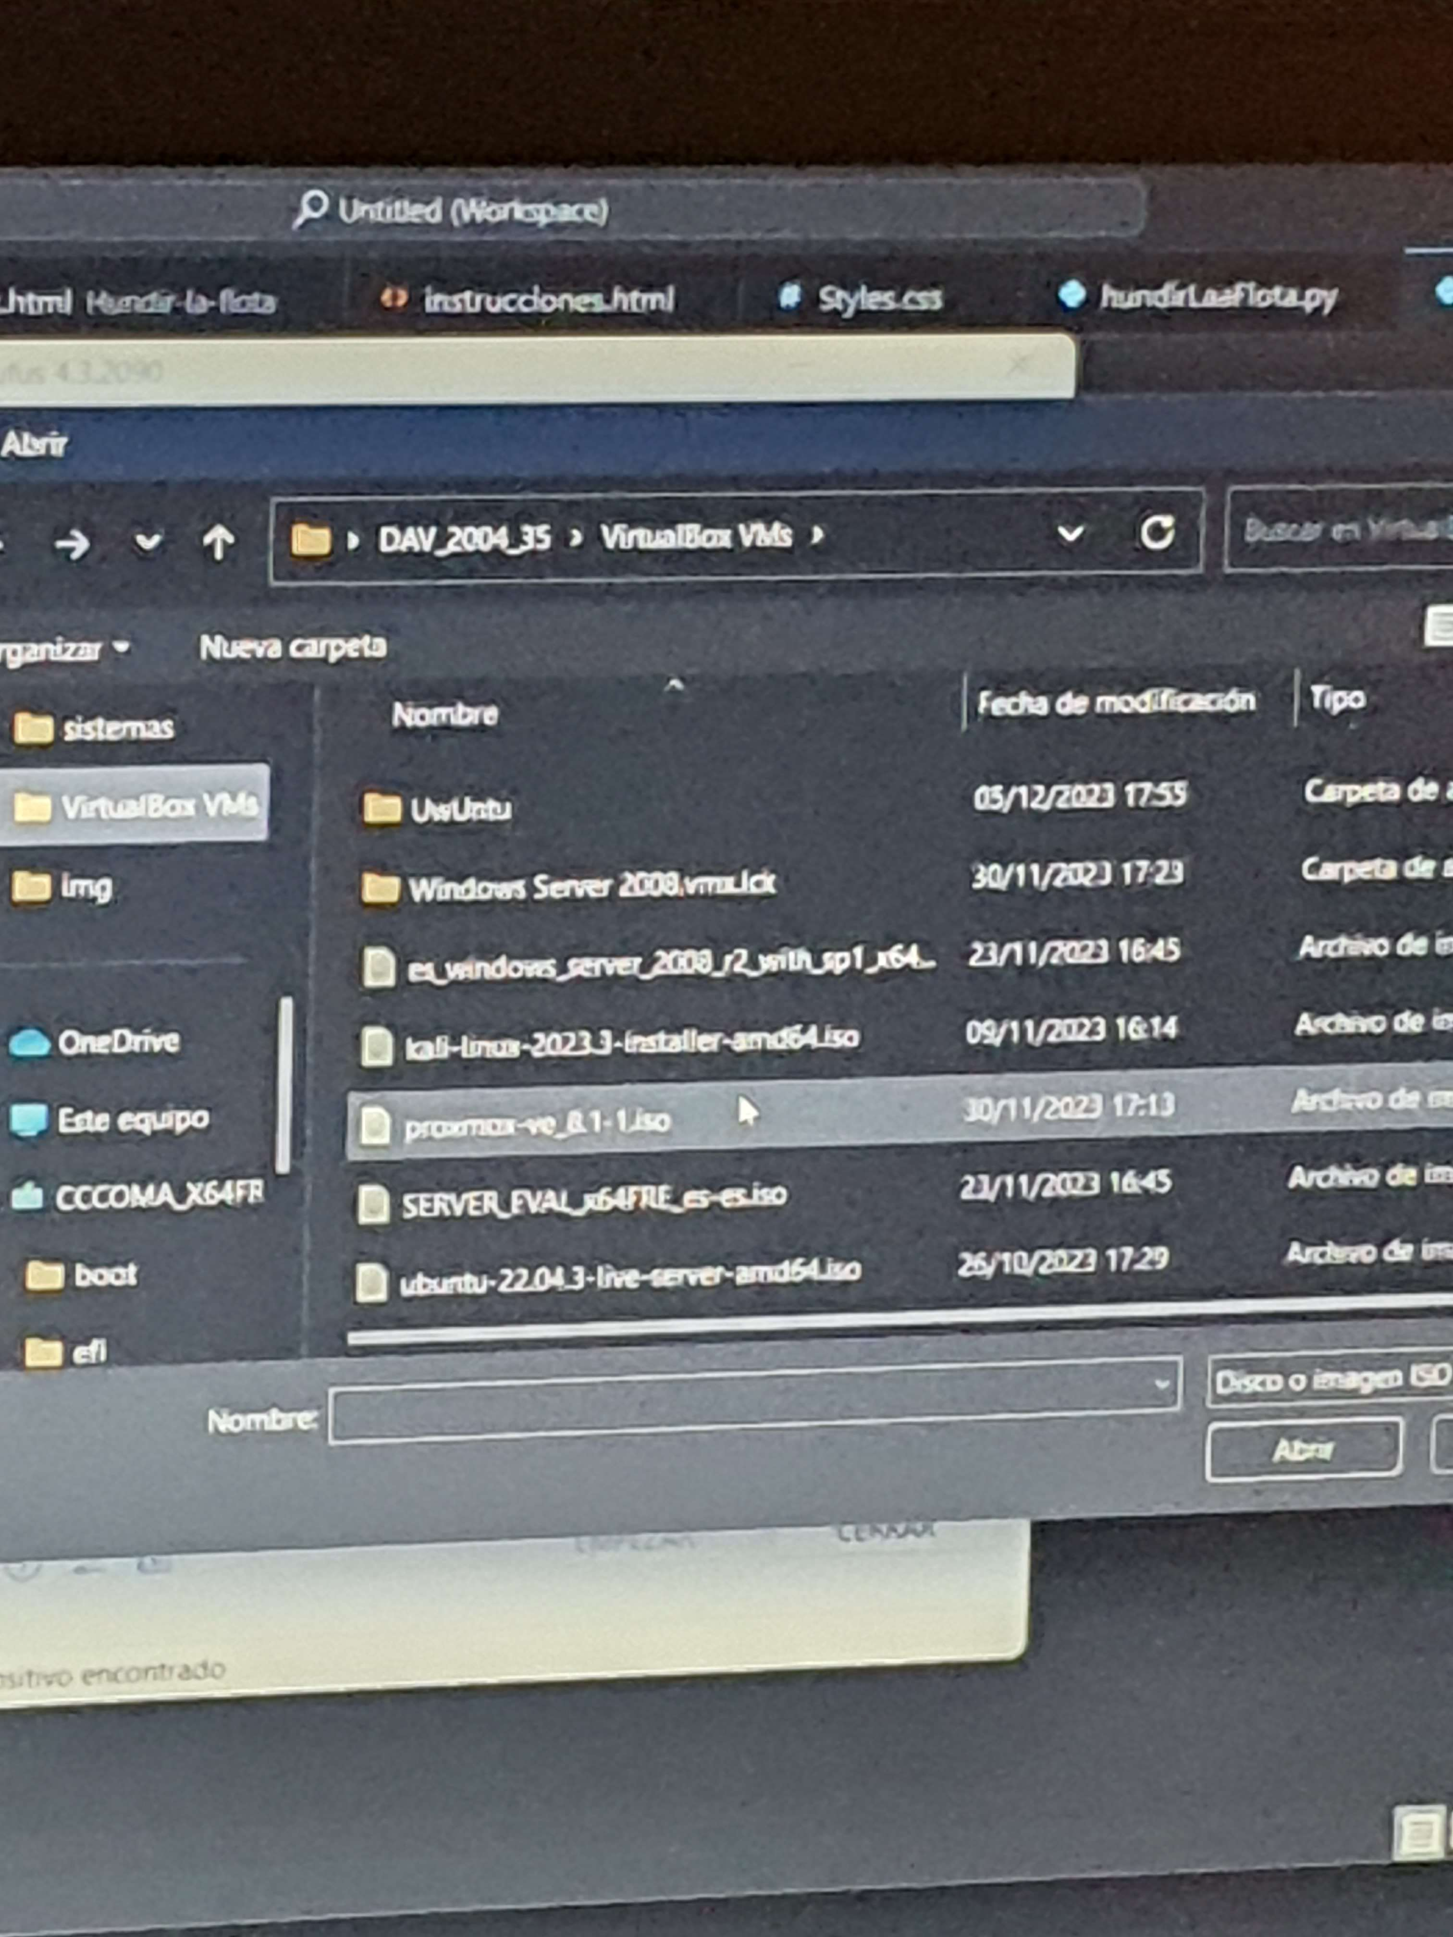
Se crea USB booteable con Ubuntu server
Al descargar la ISO que queremos, abrimos la aplicación de Rufus para quemar un USB con la ISO que nos hemos descargado para ponerla en el servidor.

Slide 3
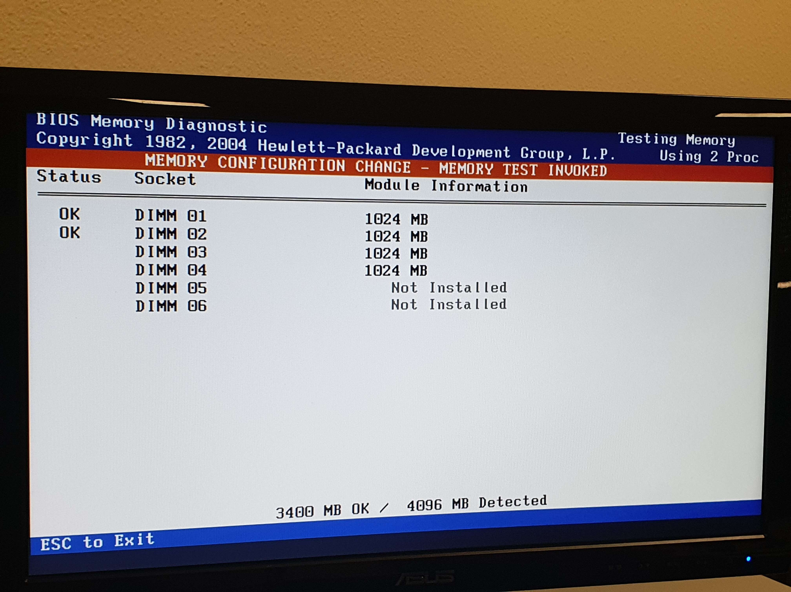
La BIOS realiza la comprobaciónPOST de la memoria RAM

Slide 4
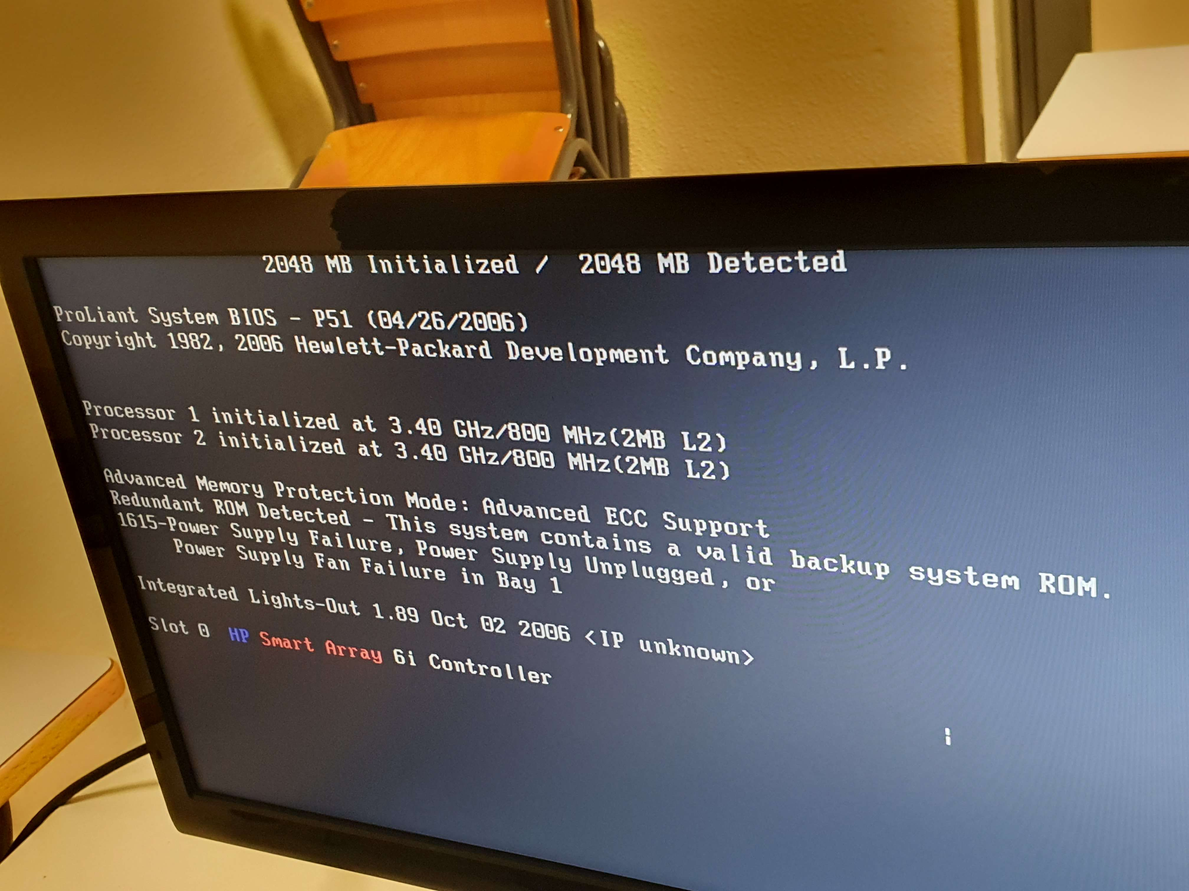
Pantalla de arranque información del sistema

Slide 5
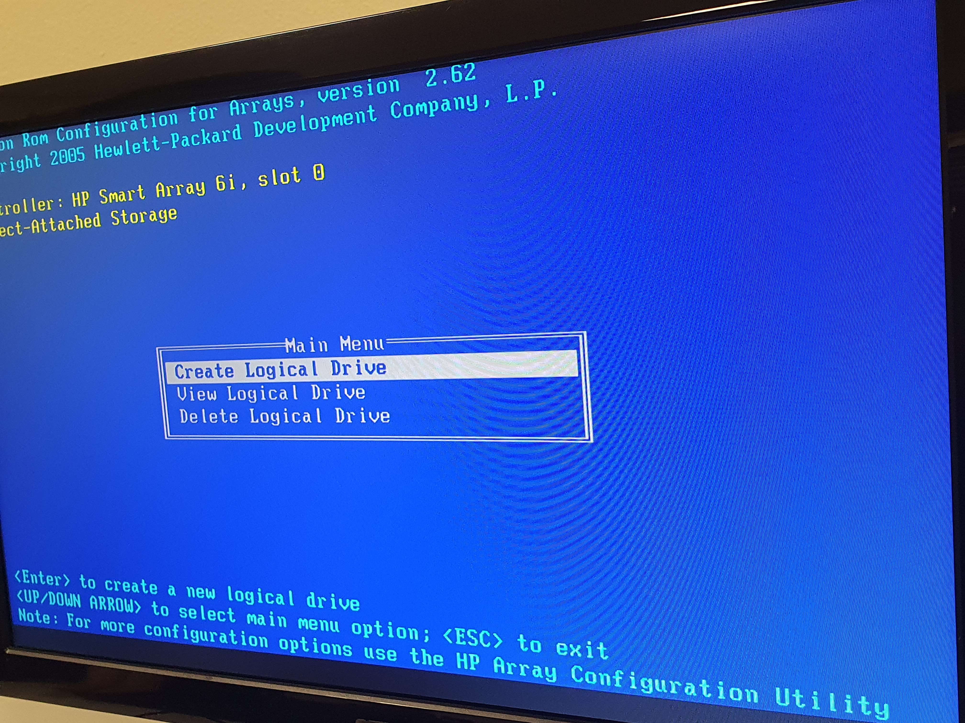
Menú para manejar RAIDS

Slide 6
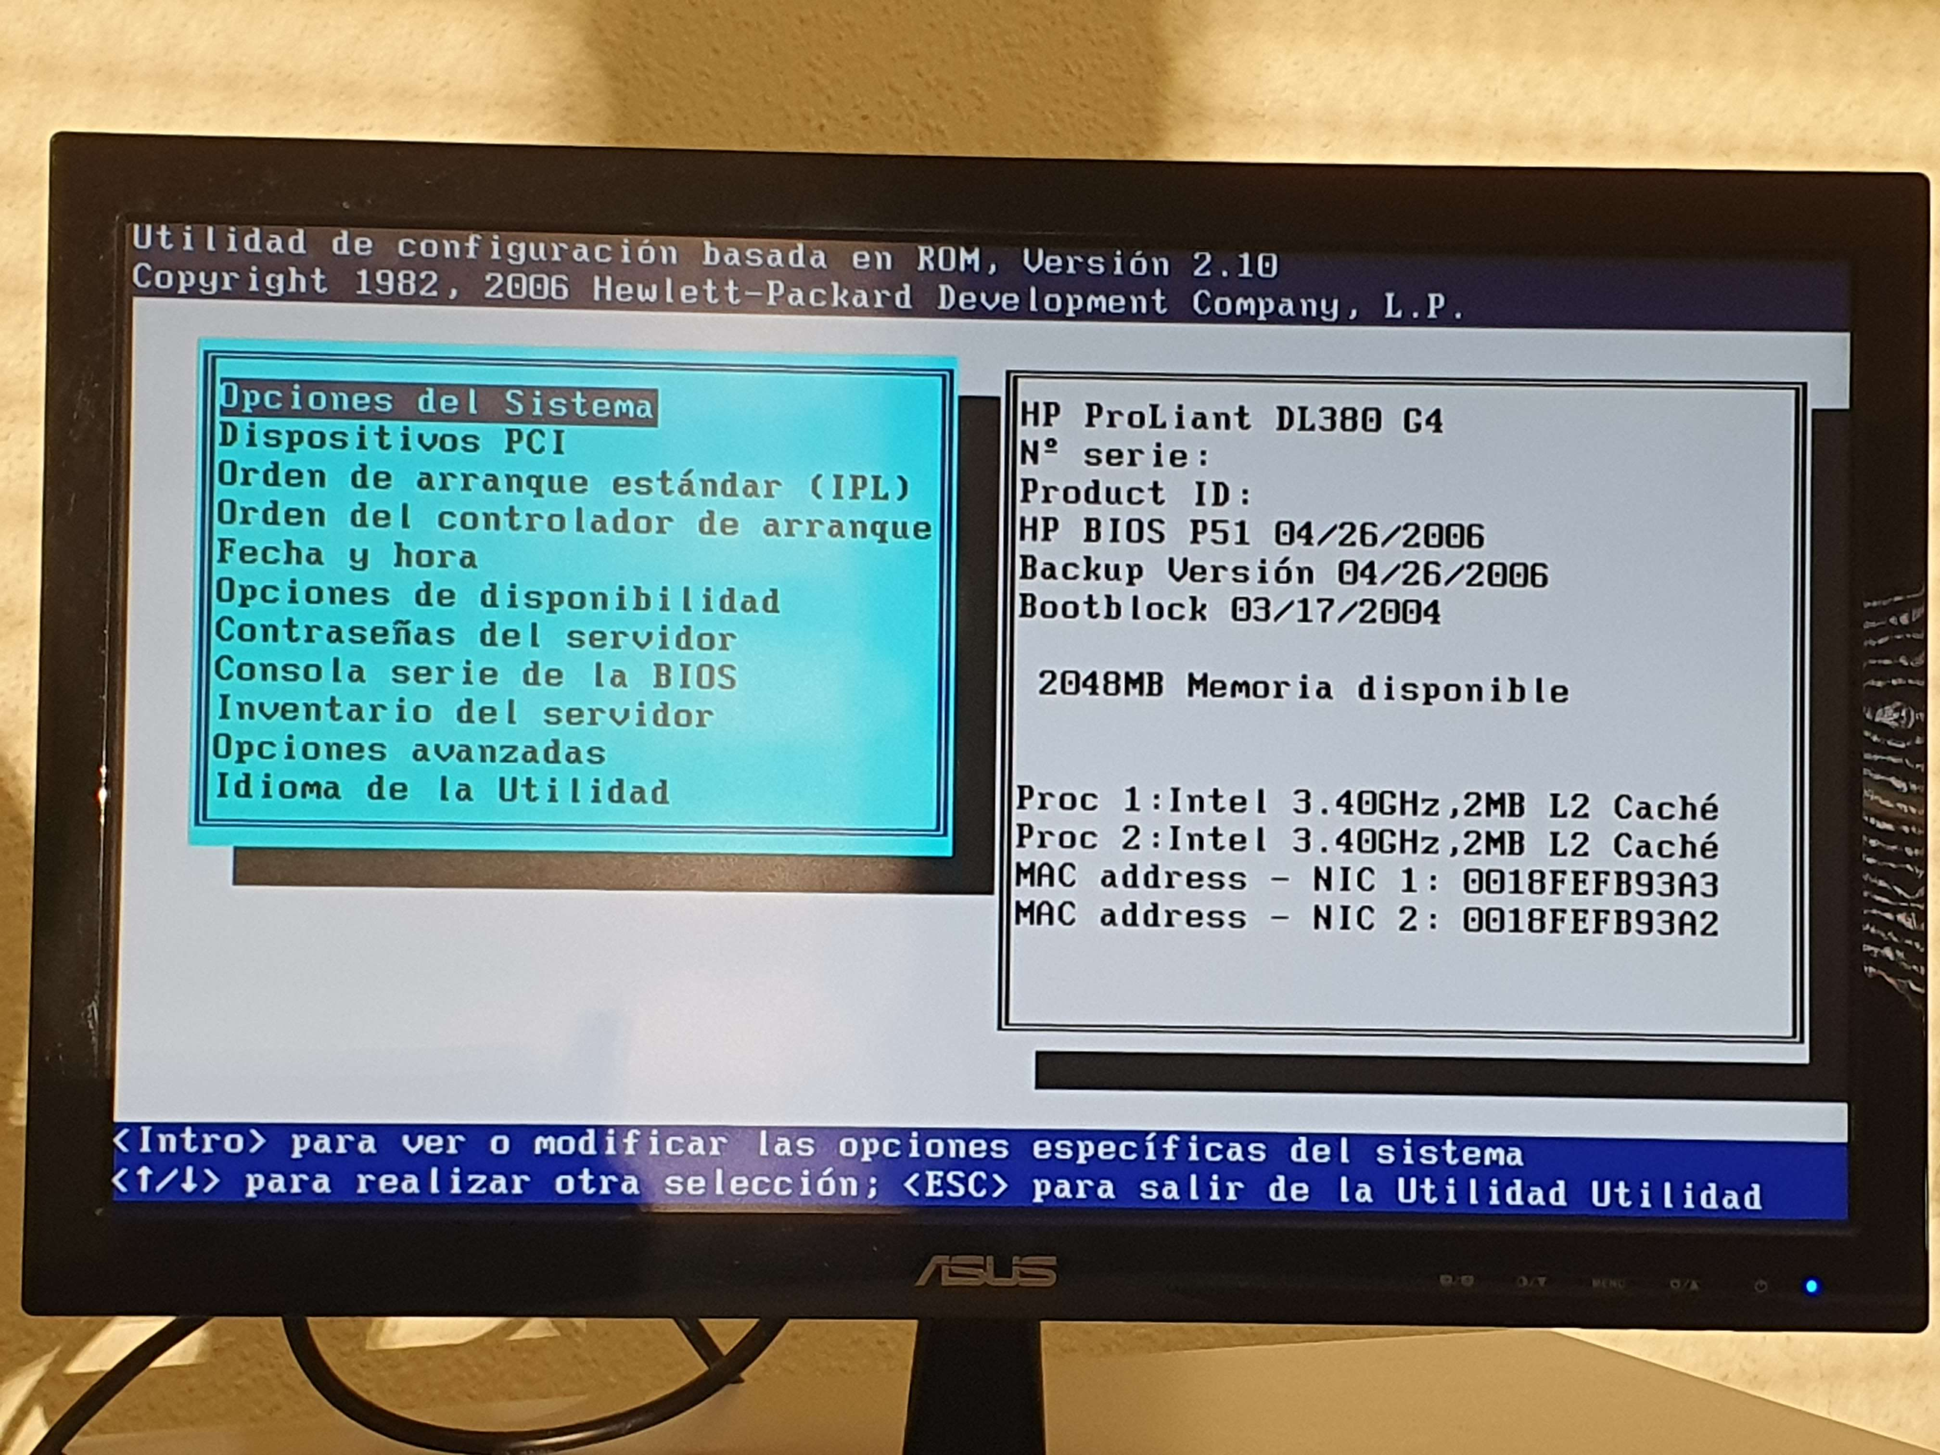
Configuración del Sistema.
Entramos en la configuración del sistema BIOS al presionar F9. Podemos observar distintas opciones de configuración. Podemos observar la memoria RAM que en este caso es de 2048MB. Se puede ver las características de los procesadores El NIC son las tarjetas de red.

Slide 7
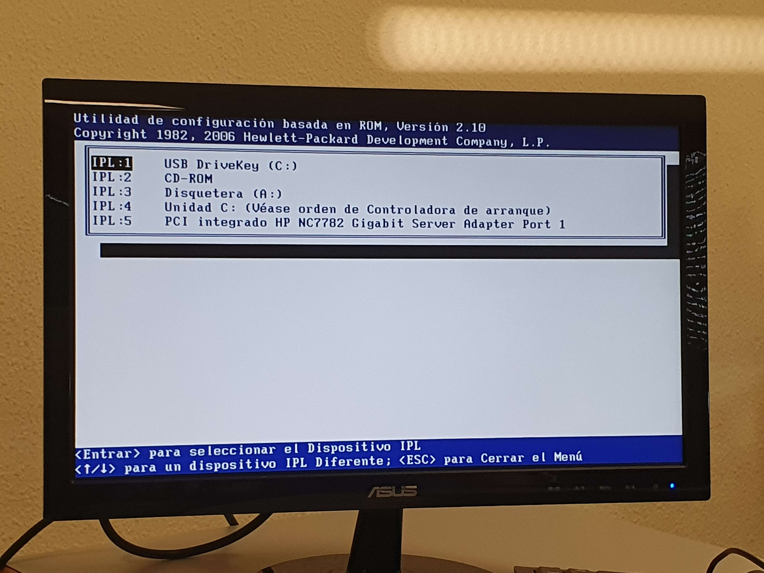
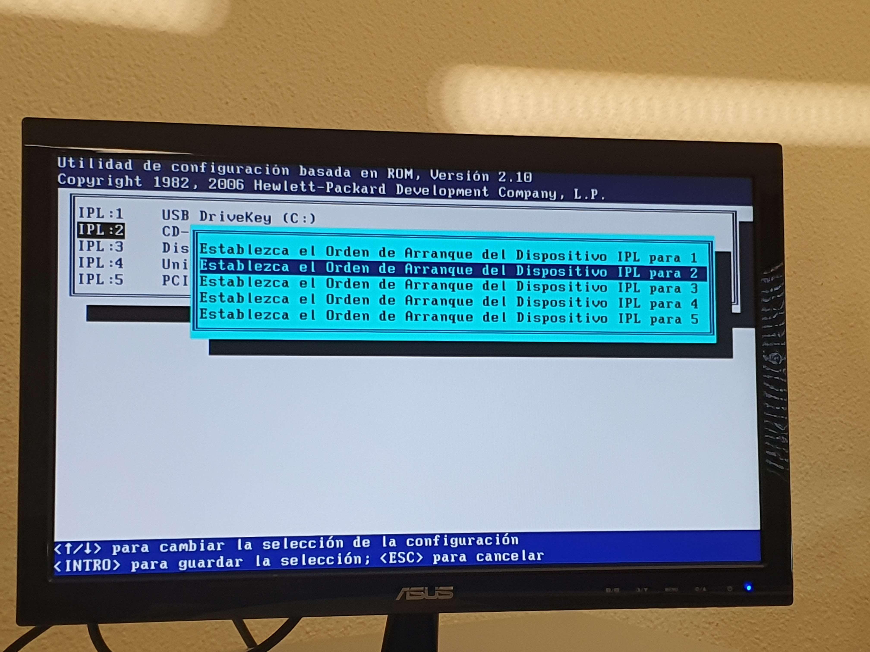
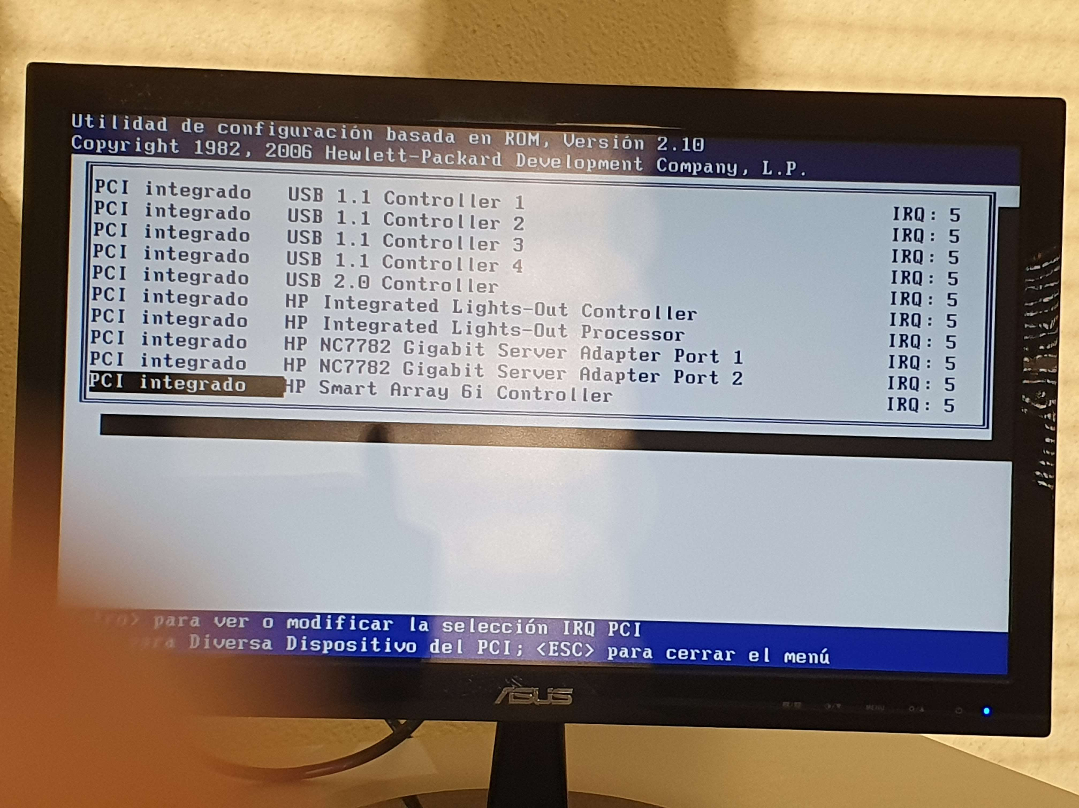
Lo primero activamos los puertos USB ya que de manera predeterminada ya venian apagados.
Después hemos cambiado el ordernde arranque o BOOT poniendo el primero los puertos el USB.

Slide 8
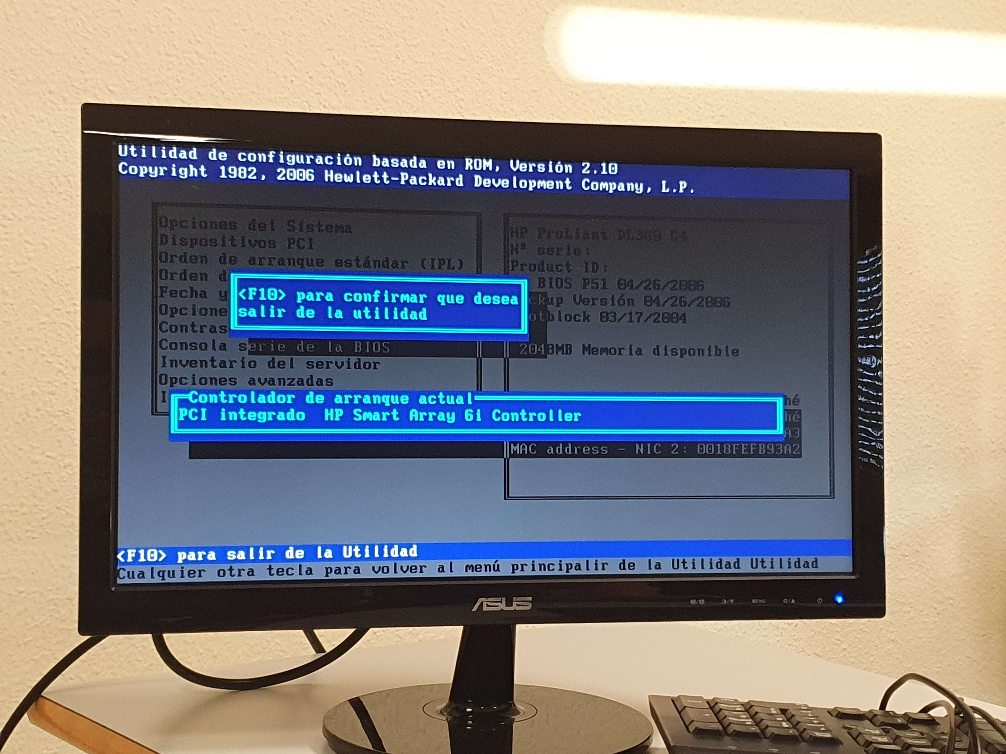
Guardar los cambios en la BIOS y salir

Slide 9
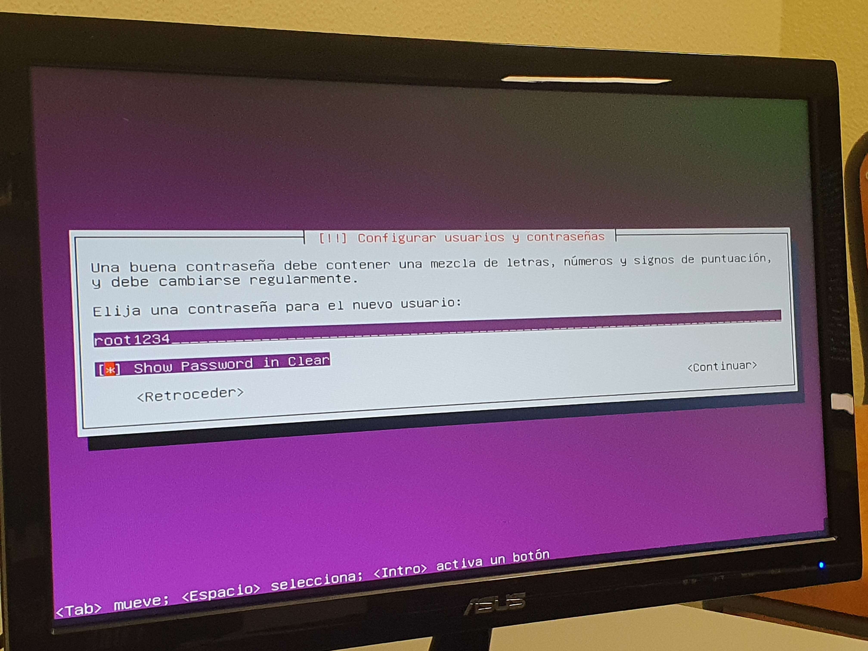
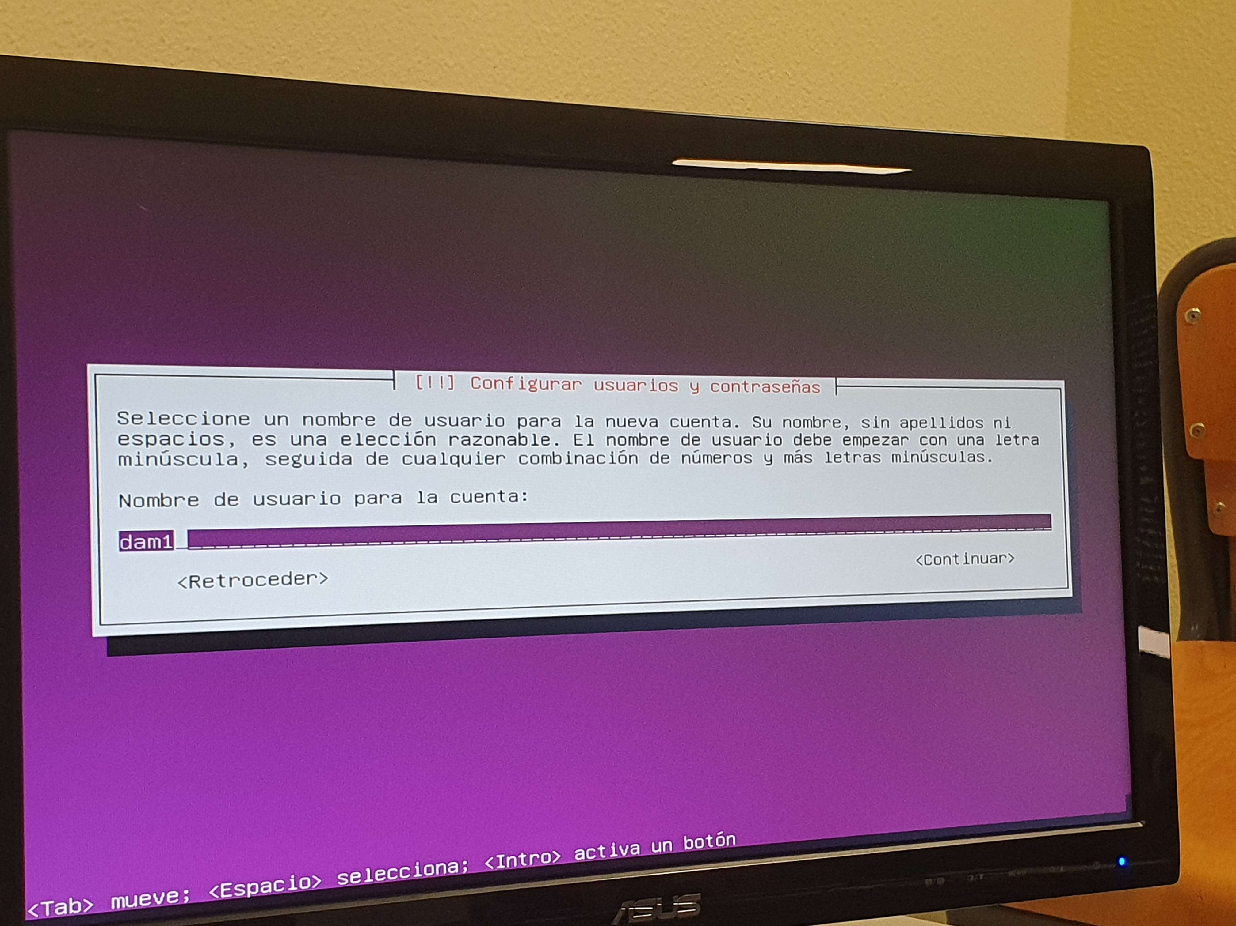
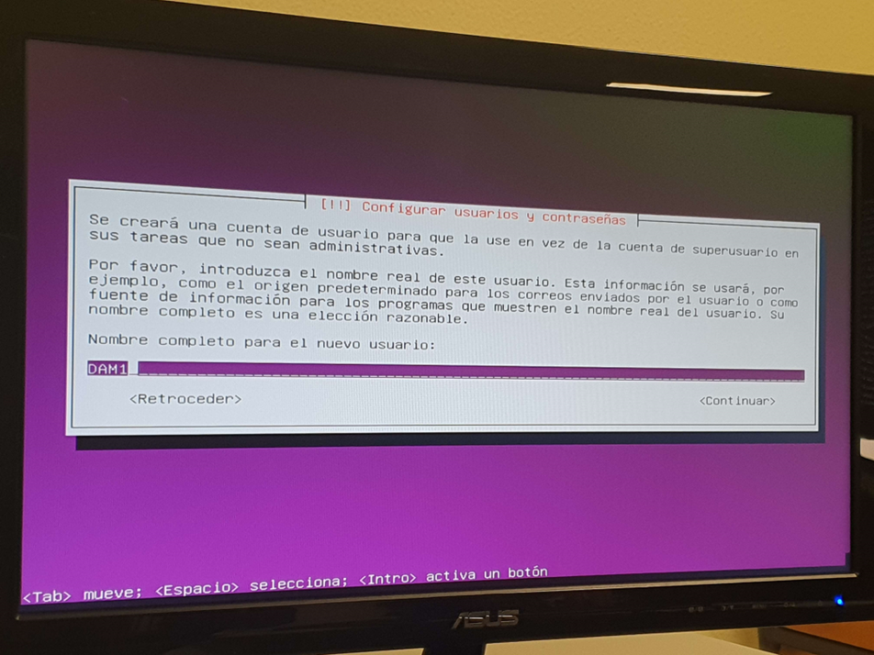
Aquí se realiza la última parte de la configuración del Ubuntu server en la cual se selecciona el nombre del usuario

Slide 10
Contraseña de “root1234“ de la máquina

Slide 11
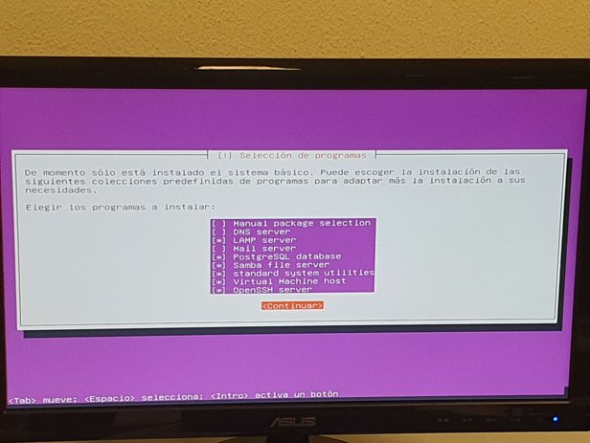
SERVICIOS INSTALADOS EN UBUNTU SERVER

Slide 12
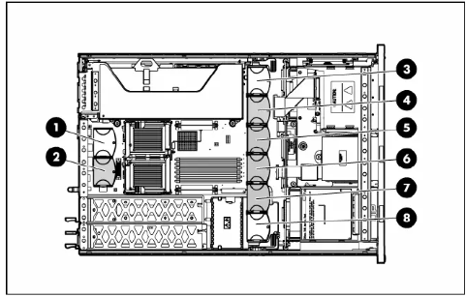
Esquema del servidor
Microprocesadores Intel Xeon
Slots DIMM memoria
Fuentes de alimentación

Slide 13
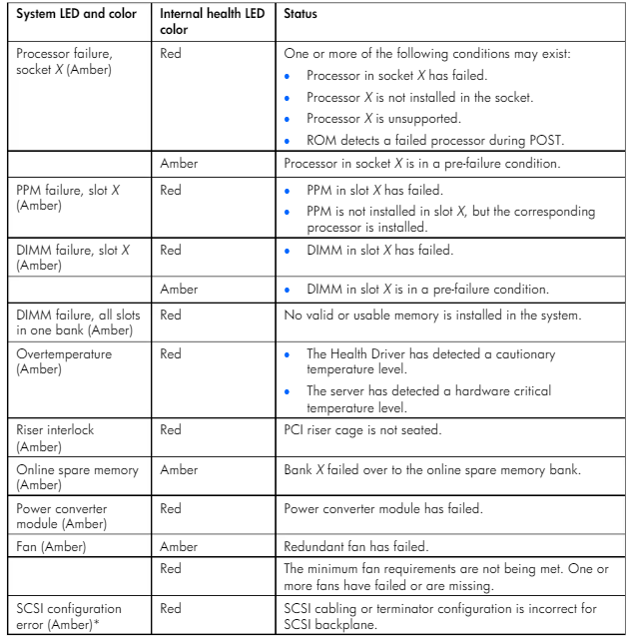
LED
Los LED de estado del panel frontal indican solo el estado actual del hardware. En algunas situaciones, HP SIM puede informar el estado del servidor de manera diferente a los LED de estado porque el software rastrea más atributos del sistema.

Slide 14

FIN

